Slide 1


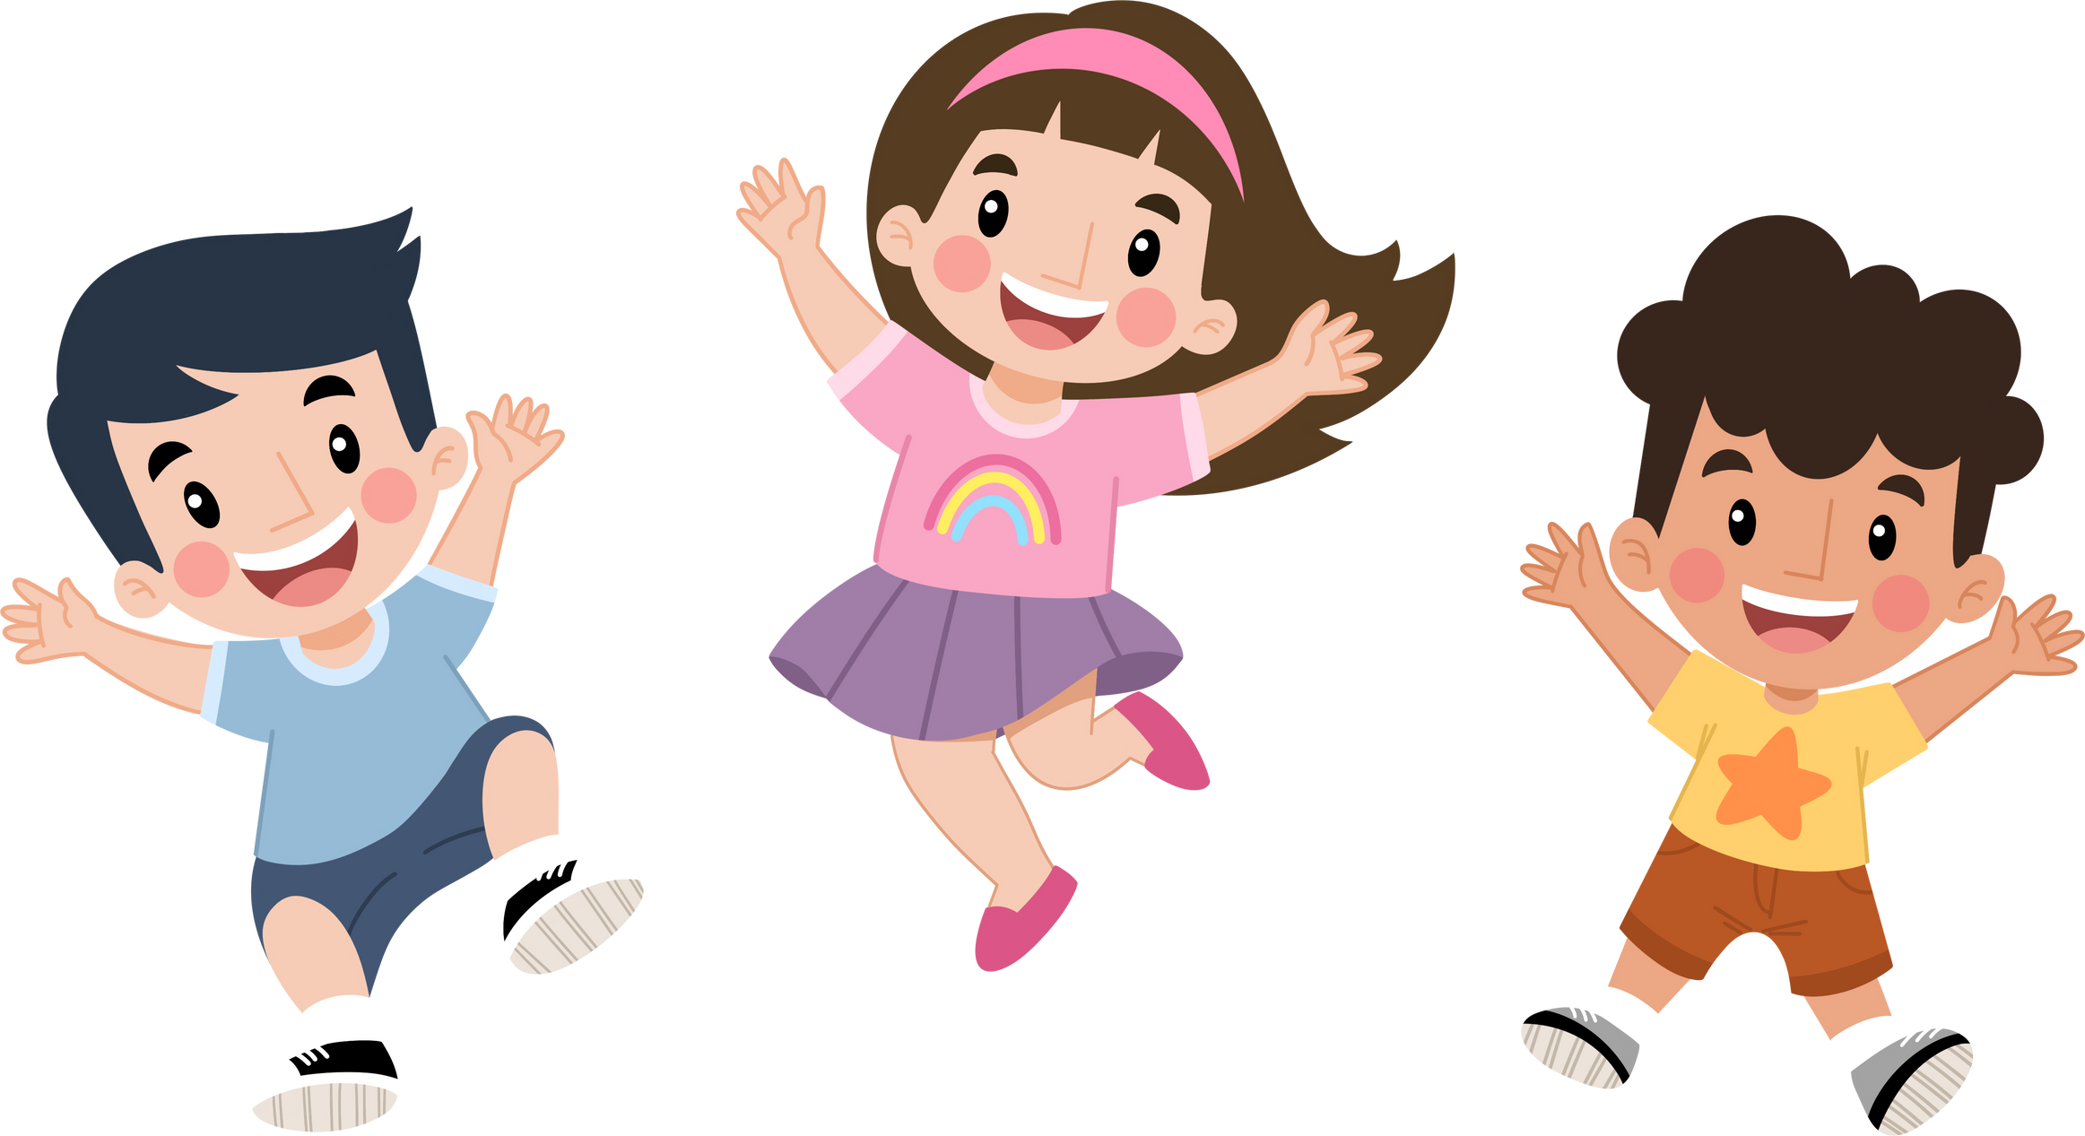


Slide 2



Chia sẻ về việc thực hiện nội quy của trường, lớp dựa vào gợi ý:
Những điều em đã thực hiện tốt.
Những điều em cần cố gắng.

Slide 3


Chủ điểm
Chủ điểm
CHỦ NHÂN TƯƠNG LAI
CHỦ NHÂN TƯƠNG LAI

Slide 4
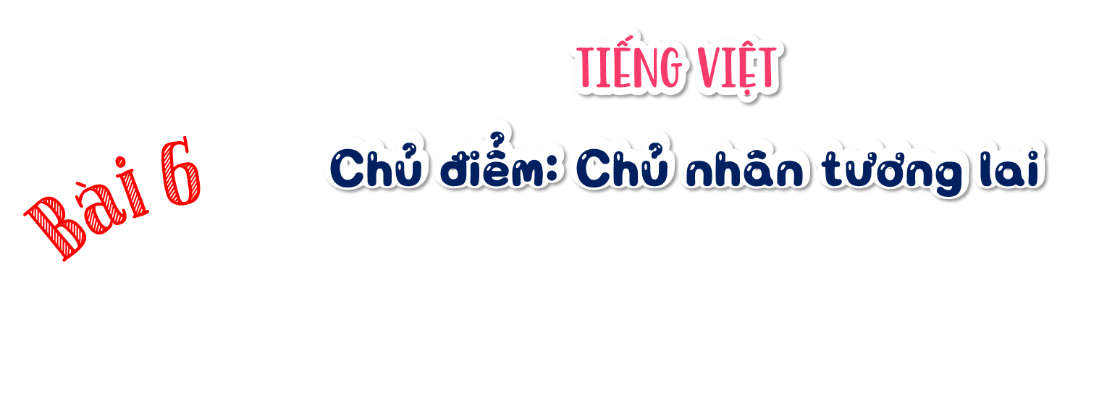




Slide 5


Slide 6





Mắt dõi
Tai nghe
Tay dò

Slide 7


- Toàn bài đọc với giọng thong thả, rõ ràng, rành mạch.
- Nhấn giọng ở những từ ngữ biểu thị các thông tin về điều luật, yêu cầu thực hiện các quy định của Luật

Slide 8

Bài tập đọc được chia làm mấy đoạn?
Đoạn 1: Điều 15, Điều 16, Điều 17.
Đoạn 2: Điều 39.

Slide 9


tiềm năng
khuyết tật

Slide 10

Trẻ em có quyền vui chơi, giải trí; được bình đẳng về cơ hội tham gia các hoạt động văn hoá, nghệ thuật, thể dục, thể thao, du lịch phù hợp với độ tuổi.;

Slide 11
1. Tôn trọng, lễ phép với người lớn tuổi; quan tâm, giúp đỡ người già, người khuyết tật, phụ nữ mang thai, trẻ nhỏ, người gặp hoàn cảnh khó khăn phù hợp với khả năng, sức khoẻ, độ tuổi của mình.

Slide 12
LUYỆN ĐỌC CÂU DÀI
LUYỆN ĐỌC CÂU DÀI
2. Tôn trọng quyền, danh dự, nhân phẩm của người khác; chấp hành quy định về an toàn giao thông và trật tự, an toàn xã hội; bảo vệ, giữ gìn, sử dụng tài sản, tài nguyên, bảo vệ môi trường phù hợp với khả năng và độ tuổi của trẻ em.…

Slide 13







Tiêu chí đánh giá
Đọc đúng
Đọc to, rõ
Ngắt nghỉ đúng chỗ

Slide 14


bổn phận (phần việc phải lo liệu, phải làm theo đạo lí thông thường);…

Slide 15

Luật: văn bản của Nhà nước ban hành, quy định những phép tắc trong xã hội buộc mọi người phải tuân theo.

Slide 16

bình đẳng
(ngang hàng nhau, có sự đối xử như nhau, không phân biệt);…

Slide 17


Slide 18

Nội dung chính của bài đọc là gì?
“Luật Trẻ em” có những điều quy định về quyền được chăm sóc, nuôi dưỡng, được giáo dục, học tập và phát triển năng khiếu, được vui chơi, giải trí. Đồng thời, Luật cũng có những điều quy định về bổn phận của trẻ em đối với cộng đồng, xã hội.

Slide 19


Slide 20

Nội dung chính của bài đọc là gì?
“Luật Trẻ em” có những điều quy định về quyền được chăm sóc, nuôi dưỡng, được giáo dục, học tập và phát triển năng khiếu, được vui chơi, giải trí. Đồng thời, Luật cũng có những điều quy định về bổn phận của trẻ em đối với cộng đồng, xã hội.

Slide 21
- Toàn bài đọc với giọng thong thả, rõ ràng, rành mạch.
- Nhấn giọng ở những từ ngữ biểu thị các thông tin về điều luật, yêu cầu thực hiện các quy định của Luật

Slide 22
Tiêu chí đánh giá
Đọc đúng
Đọc to, rõ, trôi chảy
Ngắt nghỉ đúng chỗ
Đọc diễn cảm

Slide 23


GV ĐIỀN VÀO ĐÂY
GV ĐIỀN VÀO ĐÂY
GV ĐIỀN VÀO ĐÂY
GV ĐIỀN VÀO ĐÂY

Slide 24



